Slide 1


LA CONSTRUCCIÓN DEL FLUJO DE CAJA LIBRE DE UN PROYECTO (parte II)
Departamento de Ingeniería Industrial
Curso Análisis de Decisiones de Inversión
DEPARTAMENTO DE INGENIERÍA INDUSTRIAL
FACULTAD DE INGENIERÍA
Curso ANÁLISIS DE DECISIONES DE INVERSIÓN
Correo cursoanadec@uniandes.edu.co

Slide 2

AGENDA PROPUESTA
Departamento de Ingeniería Industrial
Curso Análisis de Decisiones de Inversión
Concepto de Depreciación & Amortización.
¿Cómo se contabiliza una Depreciación?
El cálculo de la Depreciación.
¿Cuáles son los métodos de Depreciación?
4.1. Método de Línea Recta.
4.2. Método Acelerado.
4.3. Método de Unidades Productivas.

Slide 3
AGENDA PROPUESTA
Departamento de Ingeniería Industrial
Curso Análisis de Decisiones de Inversión
Concepto de Depreciación & Amortización.
¿Cómo se contabiliza una Depreciación?
El cálculo de la Depreciación.
¿Cuáles son los métodos de Depreciación?
4.1. Método de Línea Recta.
4.2. Método Acelerado.
4.3. Método de Unidades Productivas.

Slide 4
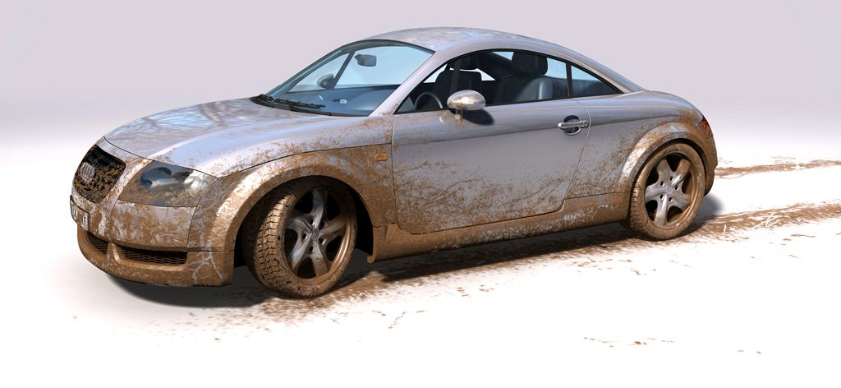
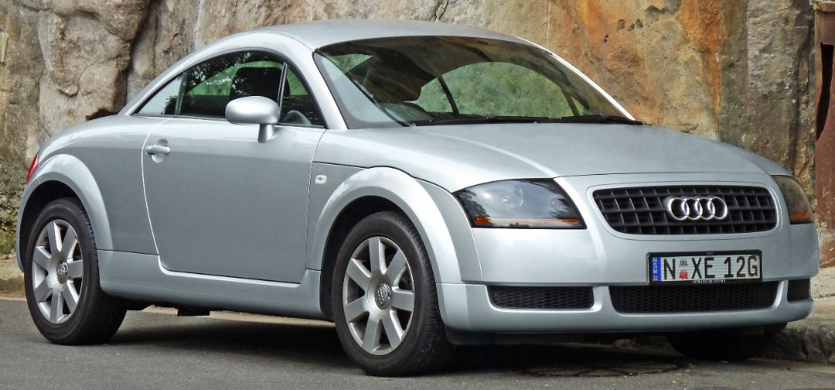
Concepto de Depreciación
Departamento de Ingeniería Industrial
Curso Análisis de Decisiones de Inversión
Depreciación: es la pérdida de valor en el tiempo de ciertos activos debido al desgaste natural o la caída en desuso (obsolescencia).
¿Cuál es más costoso?

Slide 5

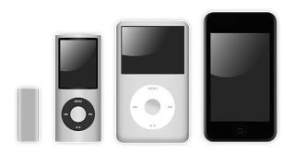

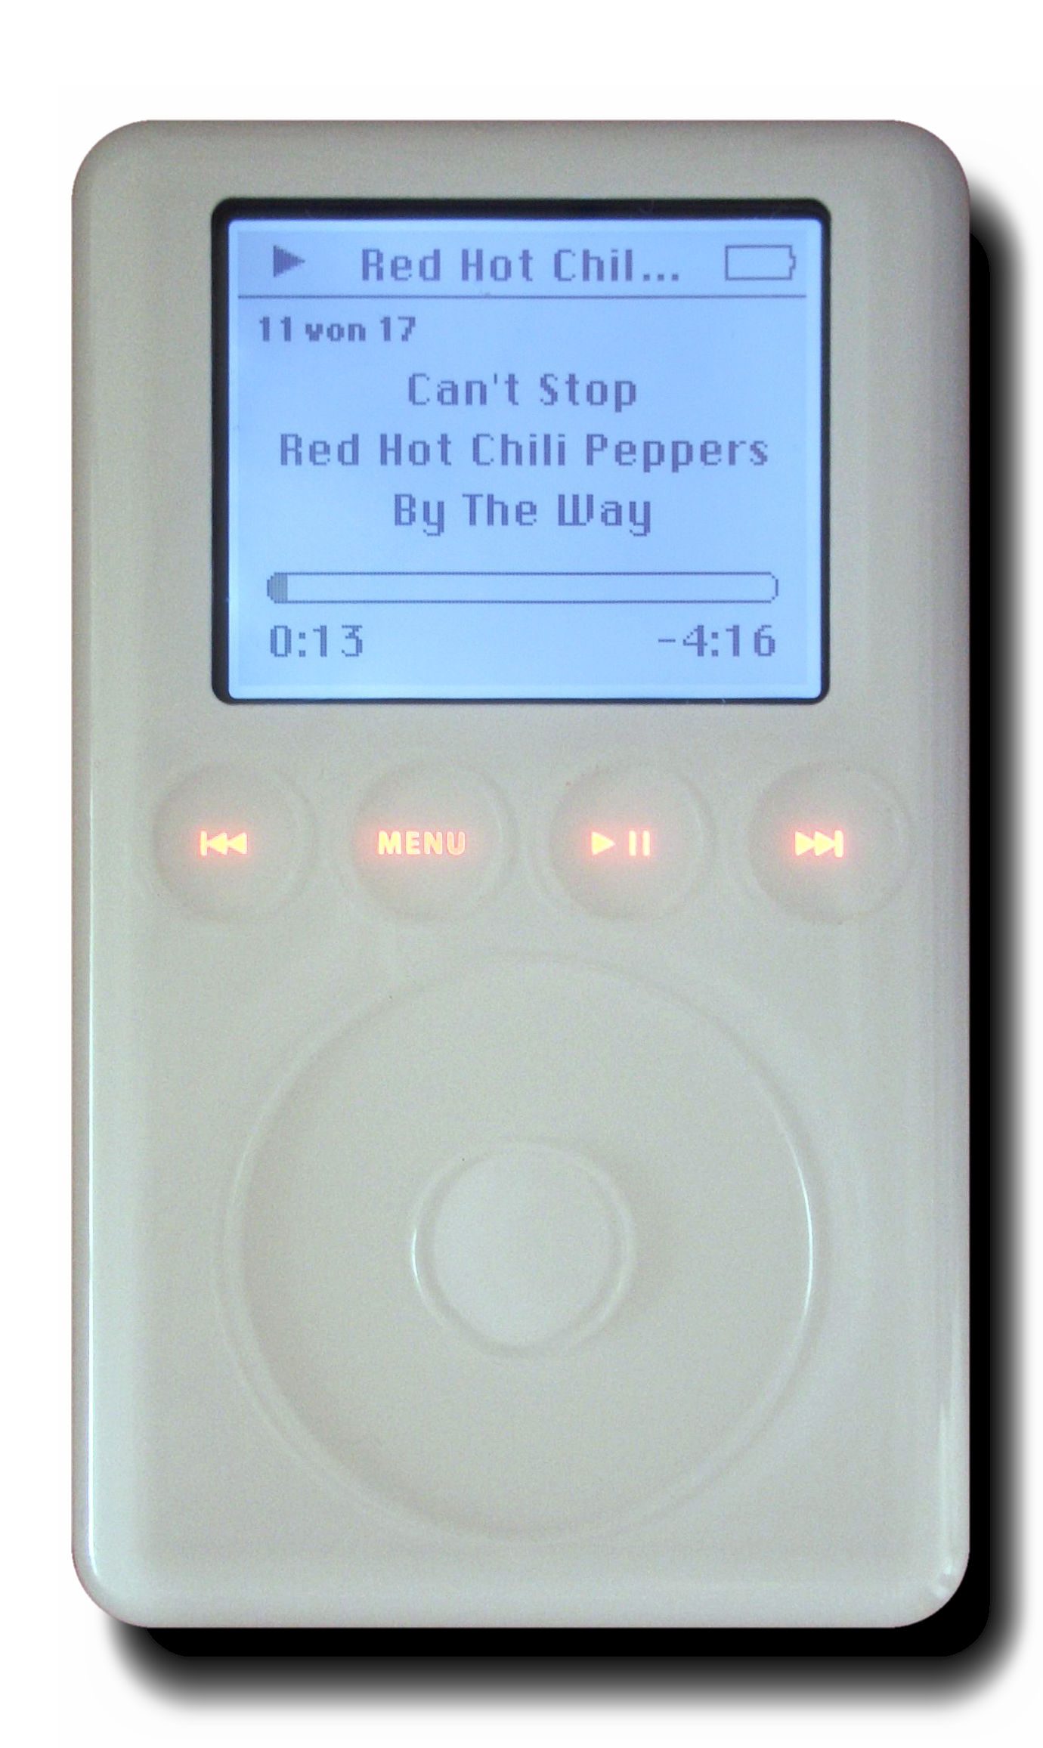
Concepto de Depreciación
Departamento de Ingeniería Industrial
Curso Análisis de Decisiones de Inversión
Los activos se desgastan…
Los activos se tornan obsoletos…

Slide 6
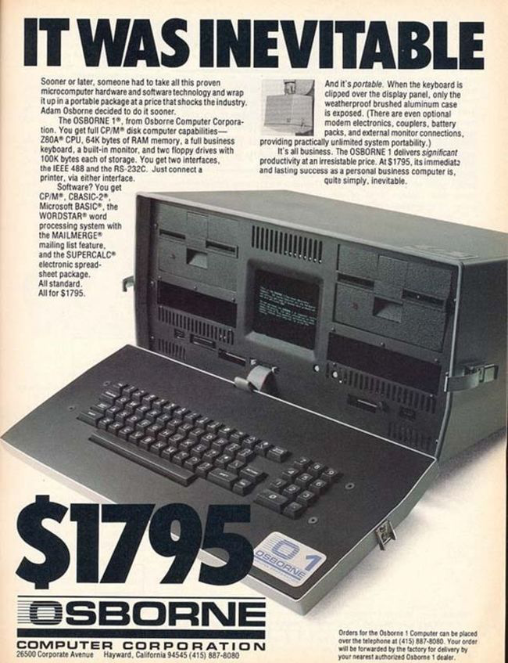
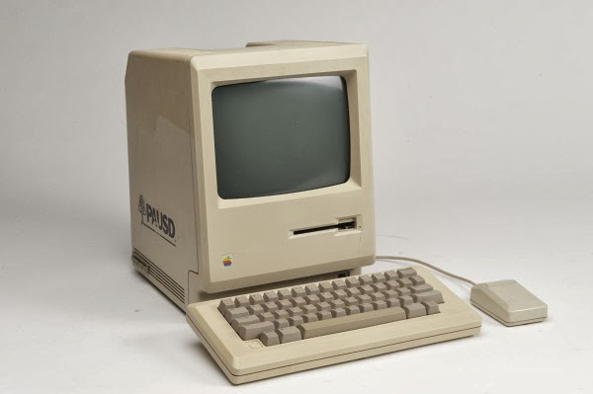

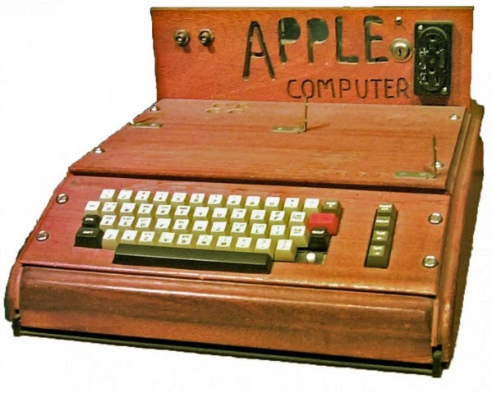
Concepto de Depreciación
Departamento de Ingeniería Industrial
Curso Análisis de Decisiones de Inversión
Tiempo

Slide 7

¿Qué es la amortización?
Departamento de Ingeniería Industrial
Curso Análisis de Decisiones de Inversión
La amortización que se registra en el Estado de Resultados es aquella que está relacionada con los activos de la compañía. No se debe confundir con la amortización de la deuda (que no se registra en el Estado de Resultados).
La amortización es la pérdida de valor en el tiempo de ciertos activos intangibles. Es un concepto similar a la depreciación, con la diferencia que se aplica únicamente a ciertos activos intangibles.
La amortización corresponde a activos intangibles (como patentes, know-how, etc.).
La amortización es la pérdida de valor en el tiempo de ciertos activos intangibles. Es un concepto similar a la depreciación, con la diferencia que se aplica únicamente a ciertos activos intangibles, mientras que la depreciación se aplica a los activos tangibles.
7

Slide 8
AGENDA PROPUESTA
Departamento de Ingeniería Industrial
Curso Análisis de Decisiones de Inversión
Concepto de Depreciación & Amortización.
¿Cómo se contabiliza una Depreciación?
El cálculo de la Depreciación.
¿Cuáles son los métodos de Depreciación?
4.1. Método de Línea Recta.
4.2. Método Acelerado.
4.3. Método de Unidades Productivas.

Slide 9

¿Cómo se CONTABILIZA una depreciación?
Departamento de Ingeniería Industrial
Curso Análisis de Decisiones de Inversión
La Depreciación del Periodo es registrada como un costo o gasto de operación del negocio.
Entonces, ¿en qué estado financiero se registra?
En el Estado de Resultados
y ¿cuál es la contrapartida?
Un movimiento en el Estado de Situación Financiera.
Un menor valor del activo, que se registra en una cuenta llamada Depreciación.

Slide 10
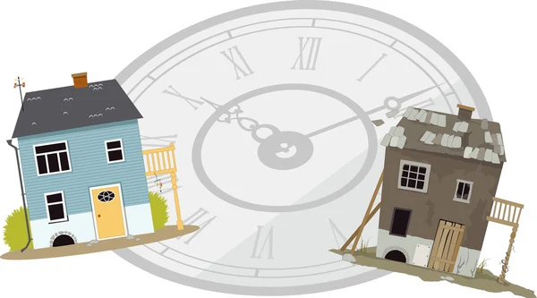
¿Cómo se contabiliza la depreciación?
Departamento de Ingeniería Industrial
Curso Análisis de Decisiones de Inversión
A la hora de contabilizar la depreciación, es importante diferenciar entre la Depreciación del Periodo y la Depreciación Histórica o Acumulada.
La Depreciación del Periodo
La Depreciación del periodo corresponde al monto contable que se deprecia un activo particular en un periodo de tiempo específico.
La Depreciación del periodo se registra como un costo o gasto del negocio en el Estado de Resultados.
La Depreciación Acumulada
La Depreciación Acumulada corresponde al monto total que se ha depreciado el activo desde su fecha de adquisición hasta hoy.
La depreciación acumulada se registra en el Estado de Situación Financiera como un menor valor contable del activo.

Slide 11
¿Cómo se contabiliza la depreciación?
Departamento de Ingeniería Industrial
Curso Análisis de Decisiones de Inversión
Usted tiene los siguientes Estados Financieros:
Estado de Resultados Enero 1 a Diciembre 31
Ingresos Ordinarios | 300
Costos de Ventas | 100
Utilidad Bruta | 200
Depreciación & Amortización | 0
Gastos de AOM | 50
Utilidad Operacional (EBIT) | 150
Impuestos (0%) | 0
Utilidad Neta | 150
Estado de Situación Financiera a 31 de Diciembre
Efectivo | 100 | Obligación Bancaria | 50
Vehículo | 200
 |  | Capital Suscrito | 100
 |  | Utilidad Periodo | 150
Total | 300 | Total | 300
Por simplicidad, asúmase que no existen Impuestos ni Reserva Legal sólo para este ejercicio práctico.

Slide 12
¿Cómo se contabiliza la depreciación?
Departamento de Ingeniería Industrial
Curso Análisis de Decisiones de Inversión
¿Qué pasa si usted deprecia el vehículo en 50?
Estado de Resultados Enero 1 a Diciembre 31
Ingresos Ordinarios | 300
Costos de Ventas | 100
Utilidad Bruta | 200
Depreciación & Amortización | 0
Gastos de AOM | 50
Utilidad Operacional (EBIT) | 150
Impuestos (0%) | 0
Utilidad Neta | 150
Estado de Situación Financiera a 31 de Diciembre
Efectivo | 100 | Obligación Bancaria | 50
Vehículo | 200
 |  | Capital Suscrito | 100
 |  | Utilidad Periodo | 150
Total | 300 | Total | 300
Por simplicidad, asúmase que no existen Impuestos ni Reserva Legal sólo para este ejercicio práctico.

Slide 13
¿Cómo se contabiliza la depreciación?
Departamento de Ingeniería Industrial
Curso Análisis de Decisiones de Inversión
¿Qué pasa si usted deprecia el vehículo en 50?
Estado de Resultados Enero 1 a Diciembre 31
Ingresos Ordinarios | 300
Costos de Ventas | 100
Utilidad Bruta | 200
Depreciación & Amortización | 50
Gastos de AOM | 50
Utilidad Operacional (EBIT) | 100
Impuestos (0%) | 0
Utilidad Neta | 100
Estado de Situación Financiera a 31 de Diciembre
Efectivo | 100 | Obligación Bancaria | 50
Vehículo | 200
 |  | Capital Suscrito | 100
 |  | Utilidad Periodo | 100
Total | 300 | Total | 250
Por simplicidad, asúmase que no existen Impuestos ni Reserva Legal sólo para este ejercicio práctico.

Slide 14
¿Cómo se contabiliza la depreciación?
Departamento de Ingeniería Industrial
Curso Análisis de Decisiones de Inversión
¿Y la contra partida?
Estado de Resultados Enero 1 a Diciembre 31
Ingresos Ordinarios | 300
Costos de Ventas | 100
Utilidad Bruta | 200
Depreciación & Amortización | 50
Gastos de AOM | 50
Utilidad Operacional (EBIT) | 100
Impuestos (0%) | 0
Utilidad Neta | 100
Estado de Situación Financiera a 31 de Diciembre
Efectivo | 100 | Obligación Bancaria | 50
Vehículo | 200
 |  | Capital Suscrito | 100
 |  | Utilidad Periodo | 100
Total | 300 | Total | 250
Por simplicidad, asúmase que no existen Impuestos ni Reserva Legal sólo para este ejercicio práctico.

Slide 15
¿Cómo se contabiliza la depreciación?
Departamento de Ingeniería Industrial
Curso Análisis de Decisiones de Inversión
¿Y la contra partida?
Estado de Resultados Enero 1 a Diciembre 31
Ingresos Ordinarios | 300
Costos de Ventas | 100
Utilidad Bruta | 200
Depreciación & Amortización | 50
Gastos de AOM | 50
Utilidad Operacional (EBIT) | 100
Impuestos (0%) | 0
Utilidad Neta | 100
Estado de Situación Financiera a 31 de Diciembre
Efectivo | 100 | Obligación Bancaria | 50
Vehículo | 200
Depreciación Acumulada | -50 | Capital Suscrito | 100
 |  | Utilidad Periodo | 100
Total | 250 | Total | 250
Por simplicidad, asúmase que no existen Impuestos ni Reserva Legal sólo para este ejercicio práctico.

Slide 16

¿Es la depreciación un gasto efectivo?
Departamento de Ingeniería Industrial
Curso Análisis de Decisiones de Inversión
¿Cuánto dinero sale de su bolsillo cuándo se hacen las depreciaciones?
Entonces, ¿qué impacto tiene la depreciación en los gastos de efectivo?
¿Qué pasa si en el ejercicio anterior hubiese impuestos?
Aunque la depreciación NO ES UN GASTO EFECTIVO, si puede llegar a impactar la liquidez a través del PAGO DE IMPUESTOS.

Slide 17
¿Es la depreciación un gasto efectivo?
Departamento de Ingeniería Industrial
Curso Análisis de Decisiones de Inversión
Depreciación = 0
Depreciación = 50
Estado de Resultados Enero 1 a Diciembre 31
Ingresos | 300
Costos de Ventas | 100
Utilidad Bruta | 200
Depreciación | 0
Gastos de Admon y Ventas | 50
Utilidad Operacional (EBIT) | 150
Tax (10%) | 15
Utilidad Neta | 135
Estado de Resultados Enero 1 a Diciembre 31
Ingresos Ordinarios | 300
Costos de Ventas | 100
Utilidad Bruta | 200
Depreciación & Amortización | 50
Gastos de AOM | 50
Utilidad Operacional (EBIT) | 100
Impuestos (0%) | 10
Utilidad Neta | 90
Por simplicidad, asúmase que no existen Impuestos ni Reserva Legal sólo para este ejercicio práctico.

Slide 18
AGENDA PROPUESTA
Departamento de Ingeniería Industrial
Curso Análisis de Decisiones de Inversión
Concepto de Depreciación & Amortización.
¿Cómo se contabiliza una Depreciación?
El cálculo de la Depreciación.
¿Cuáles son los métodos de Depreciación?
4.1. Método de Línea Recta.
4.2. Método Acelerado.
4.3. Método de Unidades Productivas.

Slide 19

El cálculo de la depreciación
Departamento de Ingeniería Industrial
Curso Análisis de Decisiones de Inversión
¿Todos los activos se deprecian igual?
¿De qué depende la Depreciación de un activo?
La contabilización de la Depreciación puede variar entre diferentes Activos y depende de:
Valor del Activo
Valor de Salvamento (Valor de rescate)
Vida Útil
Método de Depreciación

Slide 20
El cálculo de la depreciación
Departamento de Ingeniería Industrial
Curso Análisis de Decisiones de Inversión
Valor del Activo: Valor de mercado del activo a depreciar (valor al que se adquiere el activo).
Se incluye el precio de compra, costos de transporte o de instalación, impuestos no recuperables.
No se incluyen costos generales administrativos, costos de mantenimiento o costos relacionados con publicidad o promociones.

Slide 21
El cálculo de la depreciación
Departamento de Ingeniería Industrial
Curso Análisis de Decisiones de Inversión
Valor de Salvamento (Rescate): Corresponde al valor por el cual podría venderse el activo al finalizar su vida útil. Generalmente se establece como un porcentaje del valor del activo.
Vida Útil del Activo: Corresponde al tiempo que contablemente permanece el activo como elemento productivo de la empresa. La vida útil varía dependiendo del tipo de activo. Para efectos del curso de manera predeterminada supondremos la siguiente convención de vidas útiles:
ACTIVO | VIDA ÚTIL
Inmuebles | 20 Años
Maquinaria, Muebles, Equipos, Barcos, Aviones, Trenes | 10 Años
Automotores, Computadores, Tecnología | 5 Años

Slide 22
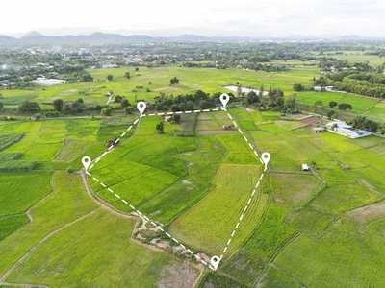
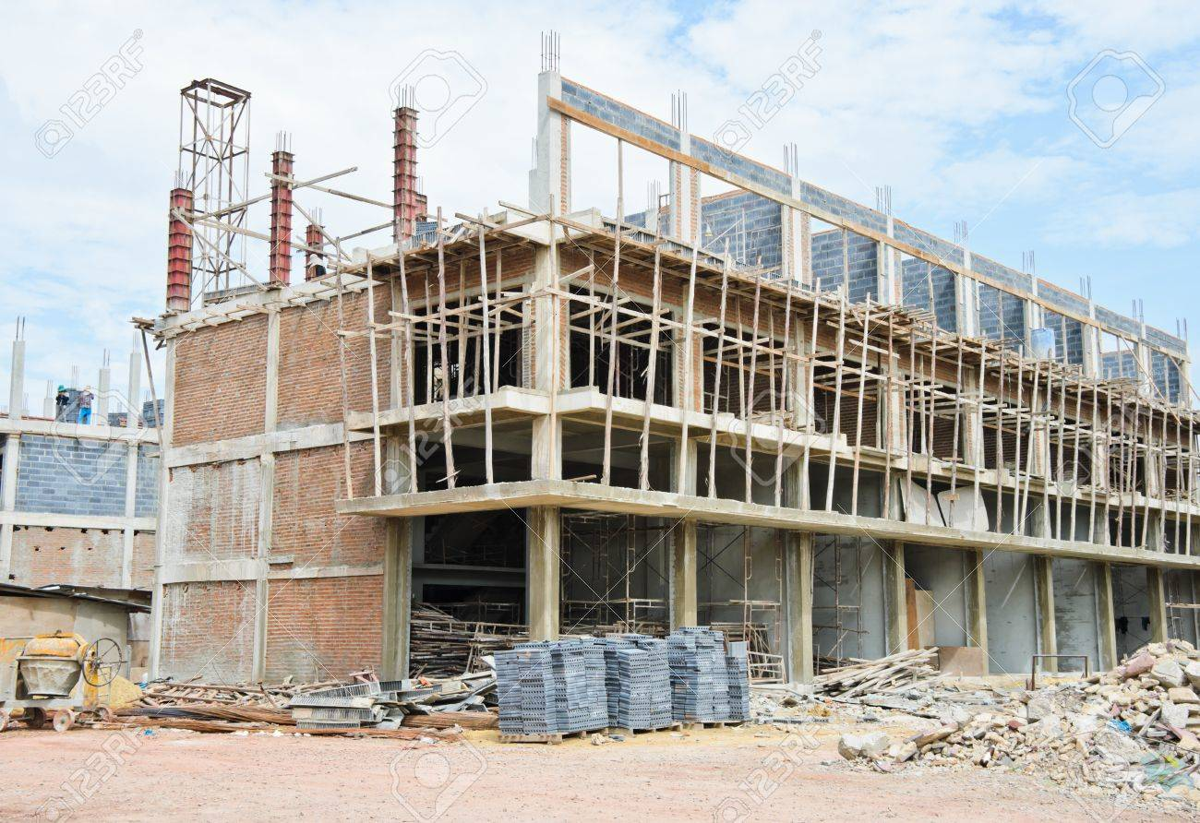

El cálculo de la depreciación
Departamento de Ingeniería Industrial
¿Qué pasa si el activo que se analiza es un terreno?
¿Qué pasa si el activo que se analiza es una construcción en curso?
¿Qué pasa si el terreno se utiliza para un negocio agrícola?

Slide 23
AGENDA PROPUESTA
Departamento de Ingeniería Industrial
Curso Análisis de Decisiones de Inversión
Concepto de Depreciación & Amortización.
¿Cómo se contabiliza una Depreciación?
El cálculo de la Depreciación.
¿Cuáles son los métodos de Depreciación?
4.1. Método de Línea Recta.
4.2. Método Acelerado.
4.3. Método de Unidades Productivas.

Slide 24

¿Cuáles son los métodos de depreciación?
Departamento de Ingeniería Industrial
Curso Análisis de Decisiones de Inversión
Existen varios métodos de depreciación utilizados en el mundo. Pese a lo anterior, sólo se mostrarán tres métodos que serán suficientes para entender el concepto de depreciación y las diferentes formas de depreciar.
Cabe anotar que, aunque no son los únicos métodos existentes, sí son los más utilizados en Colombia. En este orden de ideas, los métodos pueden clasificarse así:
Método Lineal (Línea Recta).
Método Acelerado: Reducción de Saldos.
Método de Unidades Productivas.

Slide 25
AGENDA PROPUESTA
Departamento de Ingeniería Industrial
Curso Análisis de Decisiones de Inversión
Concepto de Depreciación & Amortización.
¿Cómo se contabiliza una Depreciación?
El cálculo de la Depreciación.
¿Cuáles son los métodos de Depreciación?
4.1. Método de Línea Recta.
4.2. Método Acelerado.
4.3. Método de Unidades Productivas.

Slide 26
1. Método de línea recta
Departamento de Ingeniería Industrial
Curso Análisis de Decisiones de Inversión
Consiste en depreciar el activo de manera constante a lo largo de su vida útil. Es decir, nominalmente el activo pierde el mismo valor por periodo (Anualidad).
Valor a depreciar del Activo
Depreciación del periodo
Estado de Resultados
…
Depreciación Acumulada
Estado de Situación Financiera

Slide 27
1. Método de línea recta
Departamento de Ingeniería Industrial
Curso Análisis de Decisiones de Inversión
Consiste en depreciar el activo de manera constante a lo largo de su vida útil. Es decir, nominalmente el activo pierde el mismo valor por periodo (Anualidad).
Valor Activo Neto_{j}

Slide 28
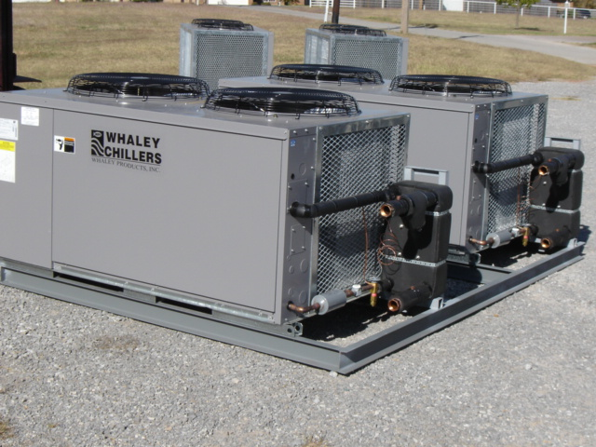
1. Método de línea recta
Departamento de Ingeniería Industrial
Curso Análisis de Decisiones de Inversión
Ejemplo 1
Usted adquiere, por COP $80.000.000, un chiller para el Centro Comercial San Rafael.
Según el experto técnico, la vida útil de dicha máquina es de 10 años. Así mismo, espera que en 10 años la máquina se pueda vender a COP $10.000.000 (Valor de Salvamento).
Si su asesor contable le indica que deprecie por el Método de Línea Recta, ¿cuál es la Depreciación Periódica y la Depreciación Acumulada del Chiller?

Slide 29
1. Método de línea recta
Departamento de Ingeniería Industrial
Curso Análisis de Decisiones de Inversión
 | 0 | 1 | 2 | 3 | 4 | 5 | 6 | 7 | 8 | 9 | 10
Depreciación del Periodo | -
Depreciación Acumulada | -
Valor en Libros | 80

Slide 30
1. Método de línea recta
Departamento de Ingeniería Industrial
Curso Análisis de Decisiones de Inversión
 | 0 | 1 | 2 | 3 | 4 | 5 | 6 | 7 | 8 | 9 | 10
Depreciación del Periodo | - | 7
Depreciación Acumulada | -
Valor en Libros | 80

Slide 31
1. Método de línea recta
Departamento de Ingeniería Industrial
Curso Análisis de Decisiones de Inversión
 | 0 | 1 | 2 | 3 | 4 | 5 | 6 | 7 | 8 | 9 | 10
Depreciación del Periodo | - | 7
Depreciación Acumulada | - | 7
Valor en Libros | 80 | 73

Slide 32
1. Método de línea recta
Departamento de Ingeniería Industrial
Curso Análisis de Decisiones de Inversión
 | 0 | 1 | 2 | 3 | 4 | 5 | 6 | 7 | 8 | 9 | 10
Depreciación del Periodo | - | 7 | 7
Depreciación Acumulada | - | 7 | 14
Valor en Libros | 80 | 73 | 66

Slide 33
1. Método de línea recta
Departamento de Ingeniería Industrial
Curso Análisis de Decisiones de Inversión
 | 0 | 1 | 2 | 3 | 4 | 5 | 6 | 7 | 8 | 9 | 10
Depreciación del Periodo | - | 7 | 7 | 7 | 7 | 7 | 7 | 7 | 7 | 7 | 7
Depreciación Acumulada | - | 7 | 14 | 21 | 28 | 35 | 42 | 49 | 56 | 63 | 70
Valor en Libros | 80 | 73 | 66 | 59 | 52 | 45 | 38 | 31 | 24 | 17 | 10

Slide 34
1. Método de línea recta
Departamento de Ingeniería Industrial
Curso Análisis de Decisiones de Inversión
 | 0 | 1 | 2 | 3 | 4 | 5 | 6 | 7 | 8 | 9 | 10
Depreciación del Periodo | - | 7 | 7 | 7 | 7 | 7 | 7 | 7 | 7 | 7 | 7
Depreciación Acumulada | - | 7 | 14 | 21 | 28 | 35 | 42 | 49 | 56 | 63 | 70
Valor en Libros | 80 | 73 | 66 | 59 | 52 | 45 | 38 | 31 | 24 | 17 | 10

Slide 35
AGENDA PROPUESTA
Departamento de Ingeniería Industrial
Curso Análisis de Decisiones de Inversión
Concepto de Depreciación & Amortización.
¿Cómo se contabiliza una Depreciación?
El cálculo de la Depreciación.
¿Cuáles son los métodos de Depreciación?
4.1. Método de Línea Recta.
4.2. Método Acelerado.
4.3. Método de Unidades Productivas.

Slide 36
2. Método Acelerado
Departamento de Ingeniería Industrial
Curso Análisis de Decisiones de Inversión
Valor a depreciar del Activo
Este método consiste en depreciar el activo aceleradamente; es decir, al inicio de su vida útil se deprecia un mayor porcentaje del activo y a medida que pasa el tiempo se deprecia en menor proporción.
El método acelerado más comúnmente usado es:
Método de Reducción de Saldos.
Depreciación del periodo
Depreciación Acumulada

Slide 37
2. Método Acelerado
Departamento de Ingeniería Industrial
Curso Análisis de Decisiones de Inversión
Método de Reducción de Saldos

Slide 38
2. MÉTODO ACELERADO
Departamento de Ingeniería Industrial
Curso Análisis de Decisiones de Inversión
Método de Reducción de Saldos
Ejemplo 2
Usted adquiere, por COP $80.000.000, un chiller para el Centro Comercial San Rafael.
Según el experto técnico, la vida útil de dicha máquina es de 10 años. Así mismo, espera que en 10 años la máquina se pueda vender a COP $10.000.000 (Valor de Salvamento).
Si su asesor contable le indica que deprecie por el Método de Reducción de Saldos, ¿cuál es la Depreciación Periódica y la Depreciación Acumulada del Chiller?

Slide 39
2. Método Acelerado
Departamento de Ingeniería Industrial
Curso Análisis de Decisiones de Inversión
Método de Reducción de Saldos
 | 0 | 1 | 2 | 3 | 4 | 5 | 6 | 7 | 8 | 9 | 10
Depreciación del Periodo | -
Depreciación Acumulada | -
Valor en Libros | 80,0

Slide 40
2. Método Acelerado
Departamento de Ingeniería Industrial
Curso Análisis de Decisiones de Inversión
Método de Reducción de Saldos
 | 0 | 1 | 2 | 3 | 4 | 5 | 6 | 7 | 8 | 9 | 10
Depreciación del Periodo | -
Depreciación Acumulada | -
Valor en Libros | 80,0

Slide 41
2. Método Acelerado
Departamento de Ingeniería Industrial
Curso Análisis de Decisiones de Inversión
Método de Reducción de Saldos
 | 0 | 1 | 2 | 3 | 4 | 5 | 6 | 7 | 8 | 9 | 10
Depreciación del Periodo | - | 15,0
Depreciación Acumulada | - | 15,0
Valor en Libros | 80,0 | 65,0

Slide 42
2. Método Acelerado
Departamento de Ingeniería Industrial
Curso Análisis de Decisiones de Inversión
Método de Reducción de Saldos
 | 0 | 1 | 2 | 3 | 4 | 5 | 6 | 7 | 8 | 9 | 10
Depreciación del Periodo | - | 15,0 | 12,2
Depreciación Acumulada | - | 15,0 | 27,2
Valor en Libros | 80,0 | 65,0 | 52,8

Slide 43
2. Método Acelerado
Departamento de Ingeniería Industrial
Curso Análisis de Decisiones de Inversión
Método de Reducción de Saldos
 | 0 | 1 | 2 | 3 | 4 | 5 | 6 | 7 | 8 | 9 | 10
Depreciación del Periodo | - | 15,0 | 12,2 | 9,9 | 8,0 | 6,5 | 5,3 | 4,3 | 3,5 | 2,8 | 2,3
Depreciación Acumulada | - | 15,0 | 27,2 | 37,1 | 45,2 | 51,7 | 57,0 | 61,3 | 64,8 | 67,7 | 70,0
Valor en Libros | 80,0 | 65,0 | 52,8 | 42,9 | 34,8 | 28,3 | 23,0 | 18,7 | 15,2 | 12,3 | 10,0

Slide 44
2. Método Acelerado
Departamento de Ingeniería Industrial
Curso Análisis de Decisiones de Inversión
Método de Reducción de Saldos
 | 0 | 1 | 2 | 3 | 4 | 5 | 6 | 7 | 8 | 9 | 10
Depreciación del Periodo | - | 15,0 | 12,2 | 9,9 | 8,0 | 6,5 | 5,3 | 4,3 | 3,5 | 2,8 | 2,3
Depreciación Acumulada | - | 15,0 | 27,2 | 37,1 | 45,2 | 51,7 | 57,0 | 61,3 | 64,8 | 67,7 | 70,0
Valor en Libros | 80,0 | 65,0 | 52,8 | 42,9 | 34,8 | 28,3 | 23,0 | 18,7 | 15,2 | 12,3 | 10,0

Slide 45
AGENDA PROPUESTA
Departamento de Ingeniería Industrial
Curso Análisis de Decisiones de Inversión
Concepto de Depreciación & Amortización.
¿Cómo se contabiliza una Depreciación?
El cálculo de la Depreciación.
¿Cuáles son los métodos de Depreciación?
4.1. Método de Línea Recta.
4.2. Método Acelerado.
4.3. Método de Unidades Productivas.

Slide 46
3. Método DE UNIDADES PRODUCTIVAS
Departamento de Ingeniería Industrial
Curso Análisis de Decisiones de Inversión
El objetivo del método de unidades productivas es depreciar a un cargo basado en la utilización o producción esperada.

Slide 47
3. MÉTODO DE UNIDADES PRODUCTIVAS
Departamento de Ingeniería Industrial
Curso Análisis de Decisiones de Inversión
Ejemplo 3
Usted adquiere, por COP $80.000.000, un chiller para el Centro Comercial San Rafael.
Según el experto técnico, la vida útil de dicha máquina es de 10 años. Así mismo, espera que en 10 años la máquina se pueda vender a COP $10.000.000 (Valor de Salvamento).
Por otro lado, se estima que durante su vida útil el chiller enfriaría unos 20.000 litros de líquido y que el número de litros enfriados cada año sería el siguiente:
Año | 1 | 2 | 3 | 4 | 5 | 6 | 7 | 8 | 9 | 10
Litros | 600 | 1.200 | 2.400 | 2.800 | 3.000 | 3.000 | 2.800 | 2.400 | 1.200 | 600
Si su asesor contable le indica que deprecie por el Método de Unidades Productivas, ¿cuál es la Depreciación Periódica y la Depreciación Acumulada del Chiller?

Slide 48
3. Método De UNIDADES PRODUCTIVAS
Departamento de Ingeniería Industrial
Curso Análisis de Decisiones de Inversión
Método de Unidades Productivas
 | 0 | 1 | 2 | 3 | 4 | 5 | 6 | 7 | 8 | 9 | 10
Depreciación del Periodo | -
Depreciación Acumulada | -
Valor en Libros | 80,0

Slide 49
3. Método De UNIDADES PRODUCTIVAS
Departamento de Ingeniería Industrial
Curso Análisis de Decisiones de Inversión
Método de Unidades Productivas
 | 0 | 1 | 2 | 3 | 4 | 5 | 6 | 7 | 8 | 9 | 10
Depreciación del Periodo | -
Depreciación Acumulada | -
Valor en Libros | 80,0

Slide 50
3. Método De UNIDADES PRODUCTIVAS
Departamento de Ingeniería Industrial
Curso Análisis de Decisiones de Inversión
Método de Unidades Productivas
 | 0 | 1 | 2 | 3 | 4 | 5 | 6 | 7 | 8 | 9 | 10
Depreciación del Periodo | - | 2,1
Depreciación Acumulada | - | 2,1
Valor en Libros | 80,0 | 77,9

Slide 51
3. Método De UNIDADES PRODUCTIVAS
Departamento de Ingeniería Industrial
Curso Análisis de Decisiones de Inversión
Método de Unidades Productivas
 | 0 | 1 | 2 | 3 | 4 | 5 | 6 | 7 | 8 | 9 | 10
Depreciación del Periodo | - | 2,1 | 4,2 | 8,4 | 9,8 | 10,5 | 10,5 | 9,8 | 8,4 | 4,2 | 2,1
Depreciación Acumulada | - | 2,1 | 6,3 | 14,7 | 24,5 | 35 | 45,5 | 55,3 | 63,7 | 67,9 | 70
Valor en Libros | 80,0 | 77,9 | 73,7 | 65,3 | 55,5 | 45 | 34,5 | 24,7 | 16,3 | 12,1 | 10

Slide 52
3. Método De UNIDADES PRODUCTIVAS
Departamento de Ingeniería Industrial
Curso Análisis de Decisiones de Inversión
Método de Unidades Productivas
 | 0 | 1 | 2 | 3 | 4 | 5 | 6 | 7 | 8 | 9 | 10
Depreciación del Periodo | - | 2,1 | 4,2 | 8,4 | 9,8 | 10,5 | 10,5 | 9,8 | 8,4 | 4,2 | 2,1
Depreciación Acumulada | - | 2,1 | 6,3 | 14,7 | 24,5 | 35 | 45,5 | 55,3 | 63,7 | 67,9 | 70
Valor en Libros | 80,0 | 77,9 | 73,7 | 65,3 | 55,5 | 45 | 34,5 | 24,7 | 16,3 | 12,1 | 10

Slide 53
RESUMEN – Métodos de depreciación & AMORTIZACIÓN
Departamento de Ingeniería Industrial
Curso Análisis de Decisiones de Inversión
EN RESUMEN
 | 0 | 1 | 2 | 3 | 4 | 5 | 6 | 7 | 8 | 9 | 10 | TOTAL
Línea Recta | - | 7,0 | 7,0 | 7,0 | 7,0 | 7,0 | 7,0 | 7,0 | 7,0 | 7,0 | 7,0 | 70,0
Reducción de Saldos | - | 15,0 | 12,2 | 9,9 | 8,0 | 6,5 | 5,3 | 4,3 | 3,5 | 2,8 | 2,3 | 70,0
Unidades Productivas | - | 2,1 | 4,2 | 8,4 | 9,8 | 10,5 | 10,5 | 9,8 | 8,4 | 4,2 | 2,1 | 70,0

Slide 54
RESUMEN – Métodos de depreciación & AMORTIZACIÓN
Departamento de Ingeniería Industrial
Curso Análisis de Decisiones de Inversión
EN RESUMEN

Slide 55
¿CUÁL ES EL IMPACTO DE LA DEPRECIACIÓN EN LOS IMPUESTOS?
Departamento de Ingeniería Industrial
Curso Análisis de Decisiones de Inversión
Periodo | Utilidad Bruta | Depreciación del Periodo (LR) | EBIT (UAII) |  | Impuesto Operacional
1 | $ 100.000.000 | $ 7.000.000 | $ 93.000.000 |  | $ 32.550.000
2 | $ 100.000.000 | $ 7.000.000 | $ 93.000.000 |  | $ 32.550.000
3 | $ 100.000.000 | $ 7.000.000 | $ 93.000.000 |  | $ 32.550.000
4 | $ 100.000.000 | $ 7.000.000 | $ 93.000.000 |  | $ 32.550.000
5 | $ 100.000.000 | $ 7.000.000 | $ 93.000.000 |  | $ 32.550.000
6 | $ 100.000.000 | $ 7.000.000 | $ 93.000.000 |  | $ 32.550.000
7 | $ 100.000.000 | $ 7.000.000 | $ 93.000.000 |  | $ 32.550.000
8 | $ 100.000.000 | $ 7.000.000 | $ 93.000.000 |  | $ 32.550.000
9 | $ 100.000.000 | $ 7.000.000 | $ 93.000.000 |  | $ 32.550.000
10 | $ 100.000.000 | $ 7.000.000 | $ 93.000.000 |  | $ 32.550.000
EBIT * 35%
Suma Simple Impuestos
$325.500.000
VPN Impuestos (C.O.: 10%)
$200.005.659

Slide 56
¿CUÁL ES EL IMPACTO DE LA DEPRECIACIÓN EN LOS IMPUESTOS?
Departamento de Ingeniería Industrial
Curso Análisis de Decisiones de Inversión
Método | Suma Simple | VPN Impuestos
Línea Recta | $ 325.500.000 | $ 200.005.659
Reducción de Saldos | $ 325.500.000 | $ 197.671.047
Unidades Productivas | $ 325.500.000 | $ 200.230.400
ACELERADO

Slide 57
¿CUÁL ES EL IMPACTO DE LA DEPRECIACIÓN EN LOS IMPUESTOS?
Departamento de Ingeniería Industrial
Curso Análisis de Decisiones de Inversión
Ingresos
Costo de Ventas
Aunque la depreciación NO ES UN GASTO EFECTIVO, si puede llegar a impactar la liquidez a través del PAGO DE IMPUESTOS.
Utilidad Bruta
Gastos Operacionales (AOM)
Depreciación/Amortización
Por el concepto de Valor de Dinero en el Tiempo (VDT), se prefieren los métodos de depreciación acelerados.
Es preferible pagar un peso mañana y no pagarlo hoy.
EBIT (UAII)
Ingresos No Operacionales
Relación Inversa
Egresos No Operacionales
Utilidad Antes de Impuestos (UAI)
Impuestos
Utilidad Neta

Slide 58
LA CONSTRUCCIÓN DEL FLUJO DE CAJA LIBRE DE UN PROYECTO (parte II)
Departamento de Ingeniería Industrial
Curso Análisis de Decisiones de Inversión
DEPARTAMENTO DE INGENIERÍA INDUSTRIAL
FACULTAD DE INGENIERÍA
Curso ANÁLISIS DE DECISIONES DE INVERSIÓN
Correo cursoanadec@uniandes.edu.co

